Slide 1
Лабораторная работа №9
Хусяинова Адиля Фаритовна

Slide 2
Отчет по лабораторной работе №9

Slide 3
Буфер emacs
Буфер, представляет из себя основную еденицу редактирования. При работе с файлами буфер означает “копию файла, находящуюся в памяти в данный момент”. Буфер например содержит встроенные подсказки, результаты компиляции программы и т.д. (рис.1)

Slide 4
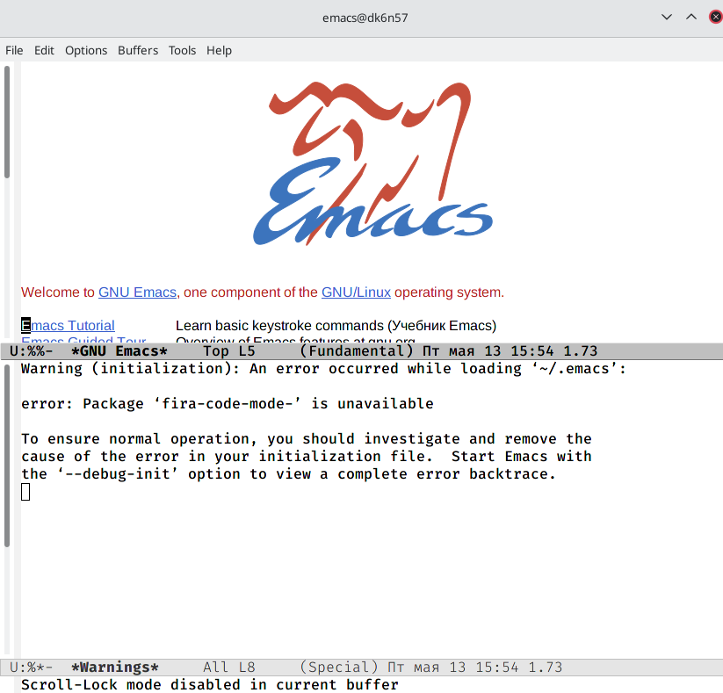
Emacs

Slide 5
Работа в редакторе
Чтобы запустить редактор, необходимо в командной строке консоли набрать emacs &. Чтобы работать с emacs воспользуемся сочетаниями различных клавиш, также используем элементы меню

Slide 6
Работа с фреймом
Поделим фрейм на четыре части, воспользовавшись командой (Ctrl-x 3) (рис.2)

Slide 7
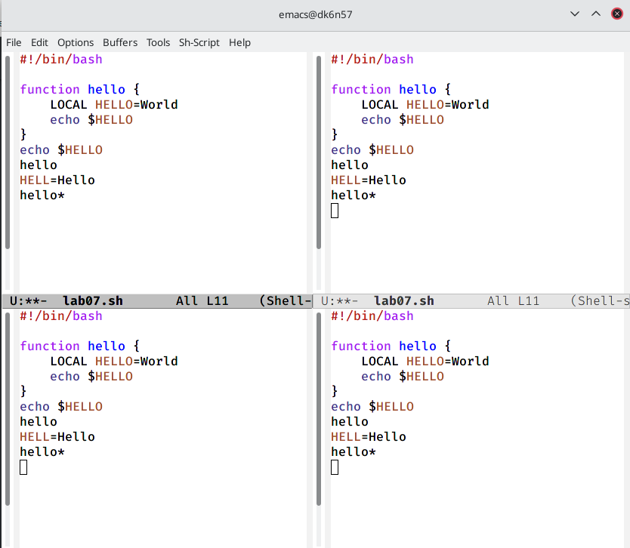
Работа с фреймом

Slide 8
Редактирование файла
Вставка
Удаление и т.д

Slide 9
Выводы
В ходе выполнения данной лабораторной работы Я ознакомилась с операционной системой Linux, также получила практические навыки работы с редактором Emax

